Slide 1


Webinář SMO ČR
Jak předcházet zadlužení:
STATISTIKY A NÁSTROJE PREVENCE
5. března 2026
BARBARA HALÍŘOVÁ, RADEK HÁBL

Slide 2
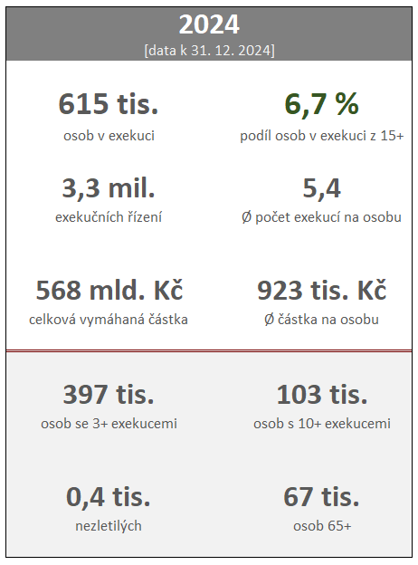
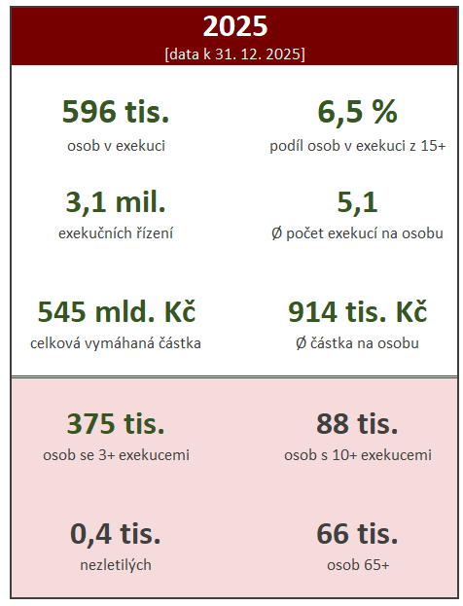
AKTUÁLNÍ DATA – EXEKUCE 2025

Slide 3
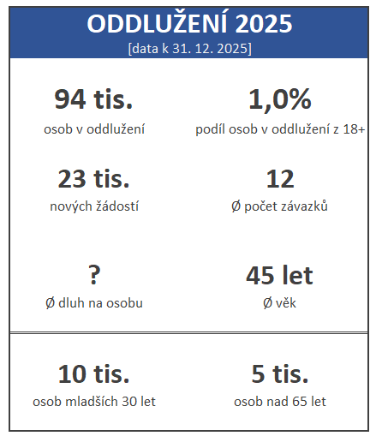
AKTUÁLNÍ DATA – ODDLUŽENÍ

Slide 4
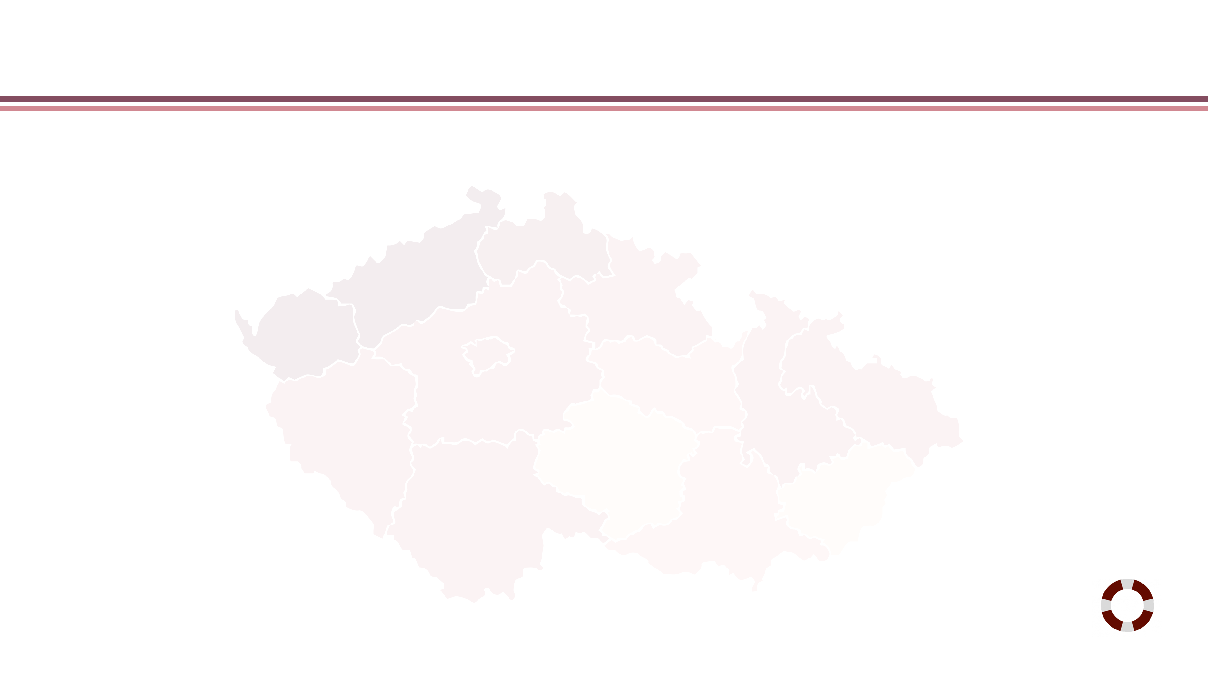
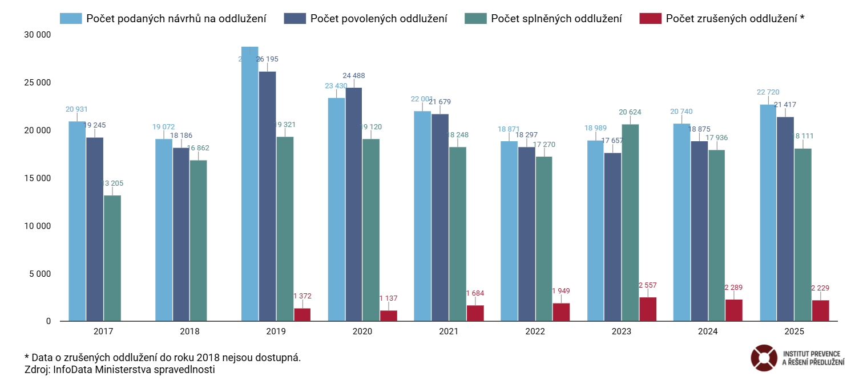
NADPIS
VÝVOJ ODDLUŽENÍ
Prázdné pozadí

Slide 5
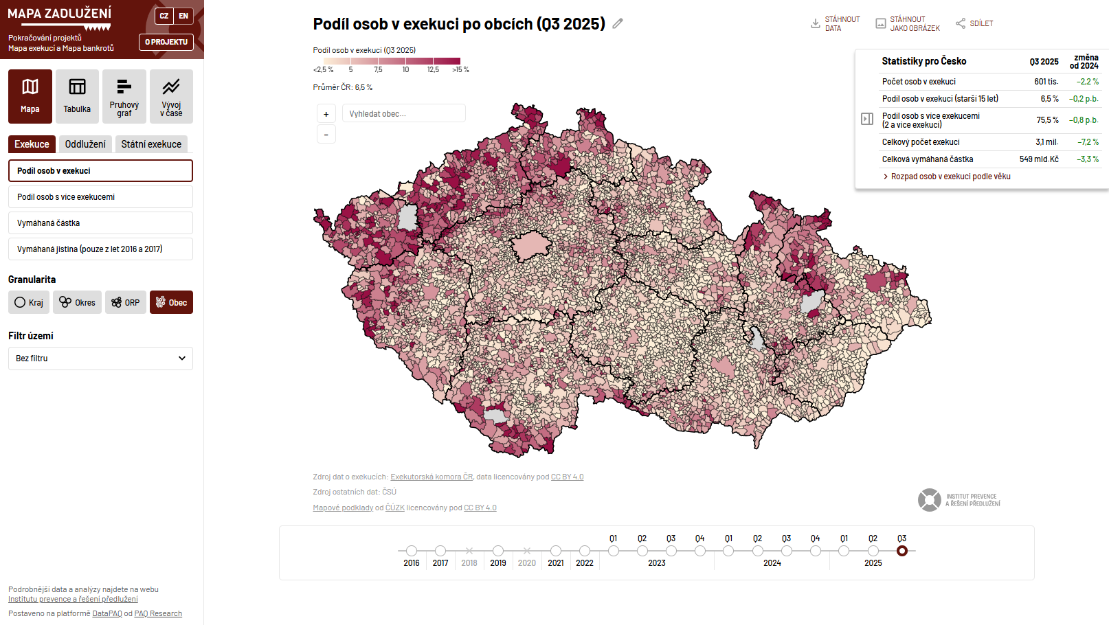
MAPA ZADLUŽENÍ – VYUŽITÍ V KRAJI

Slide 6
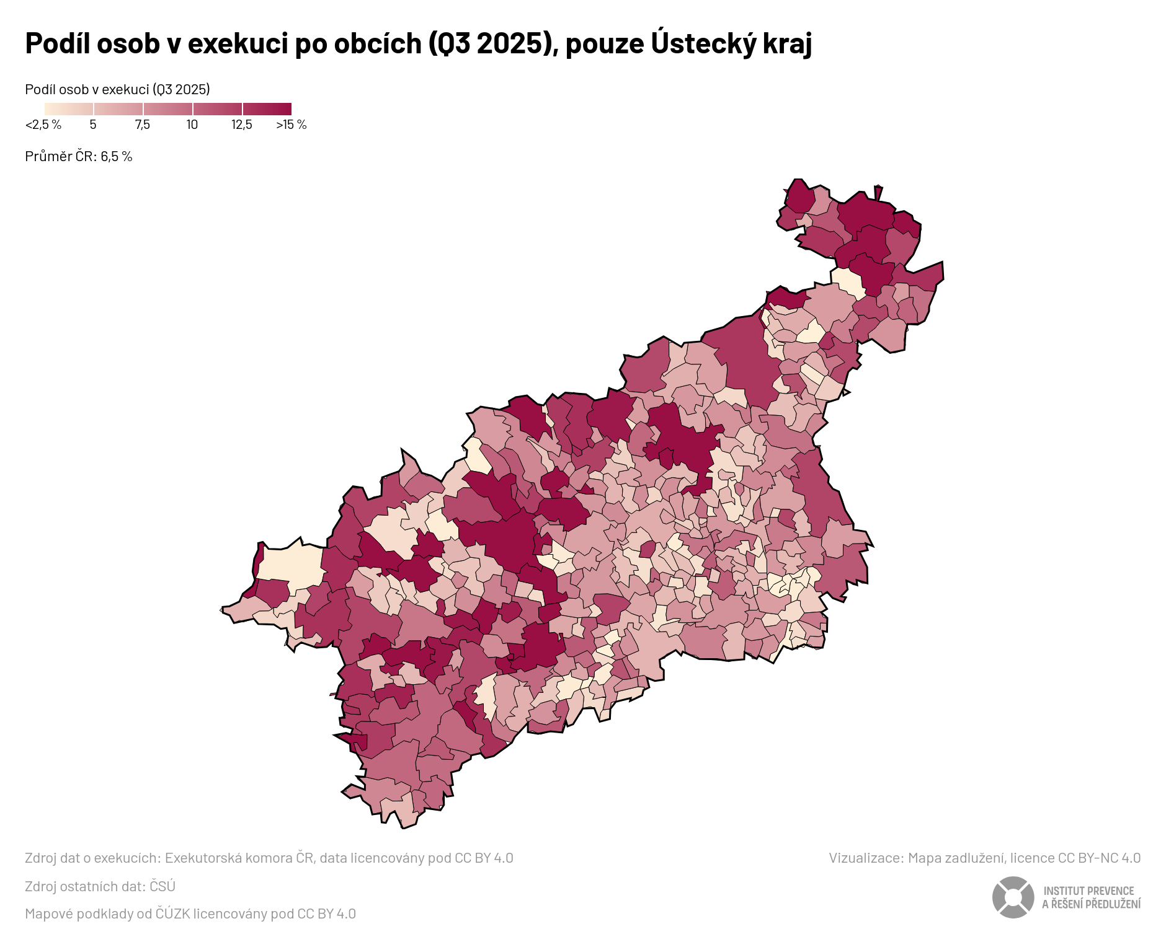
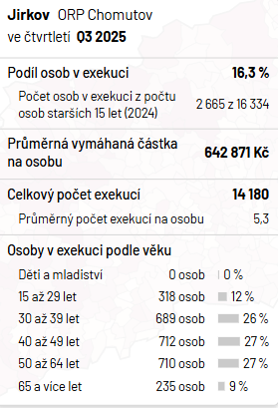
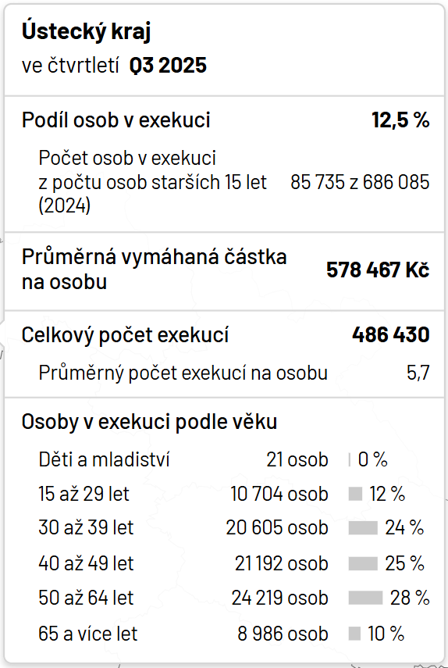
MAPA ZADLUŽENÍ – PŘÍKLAD ÚSTECKÝ KRAJ

Slide 7
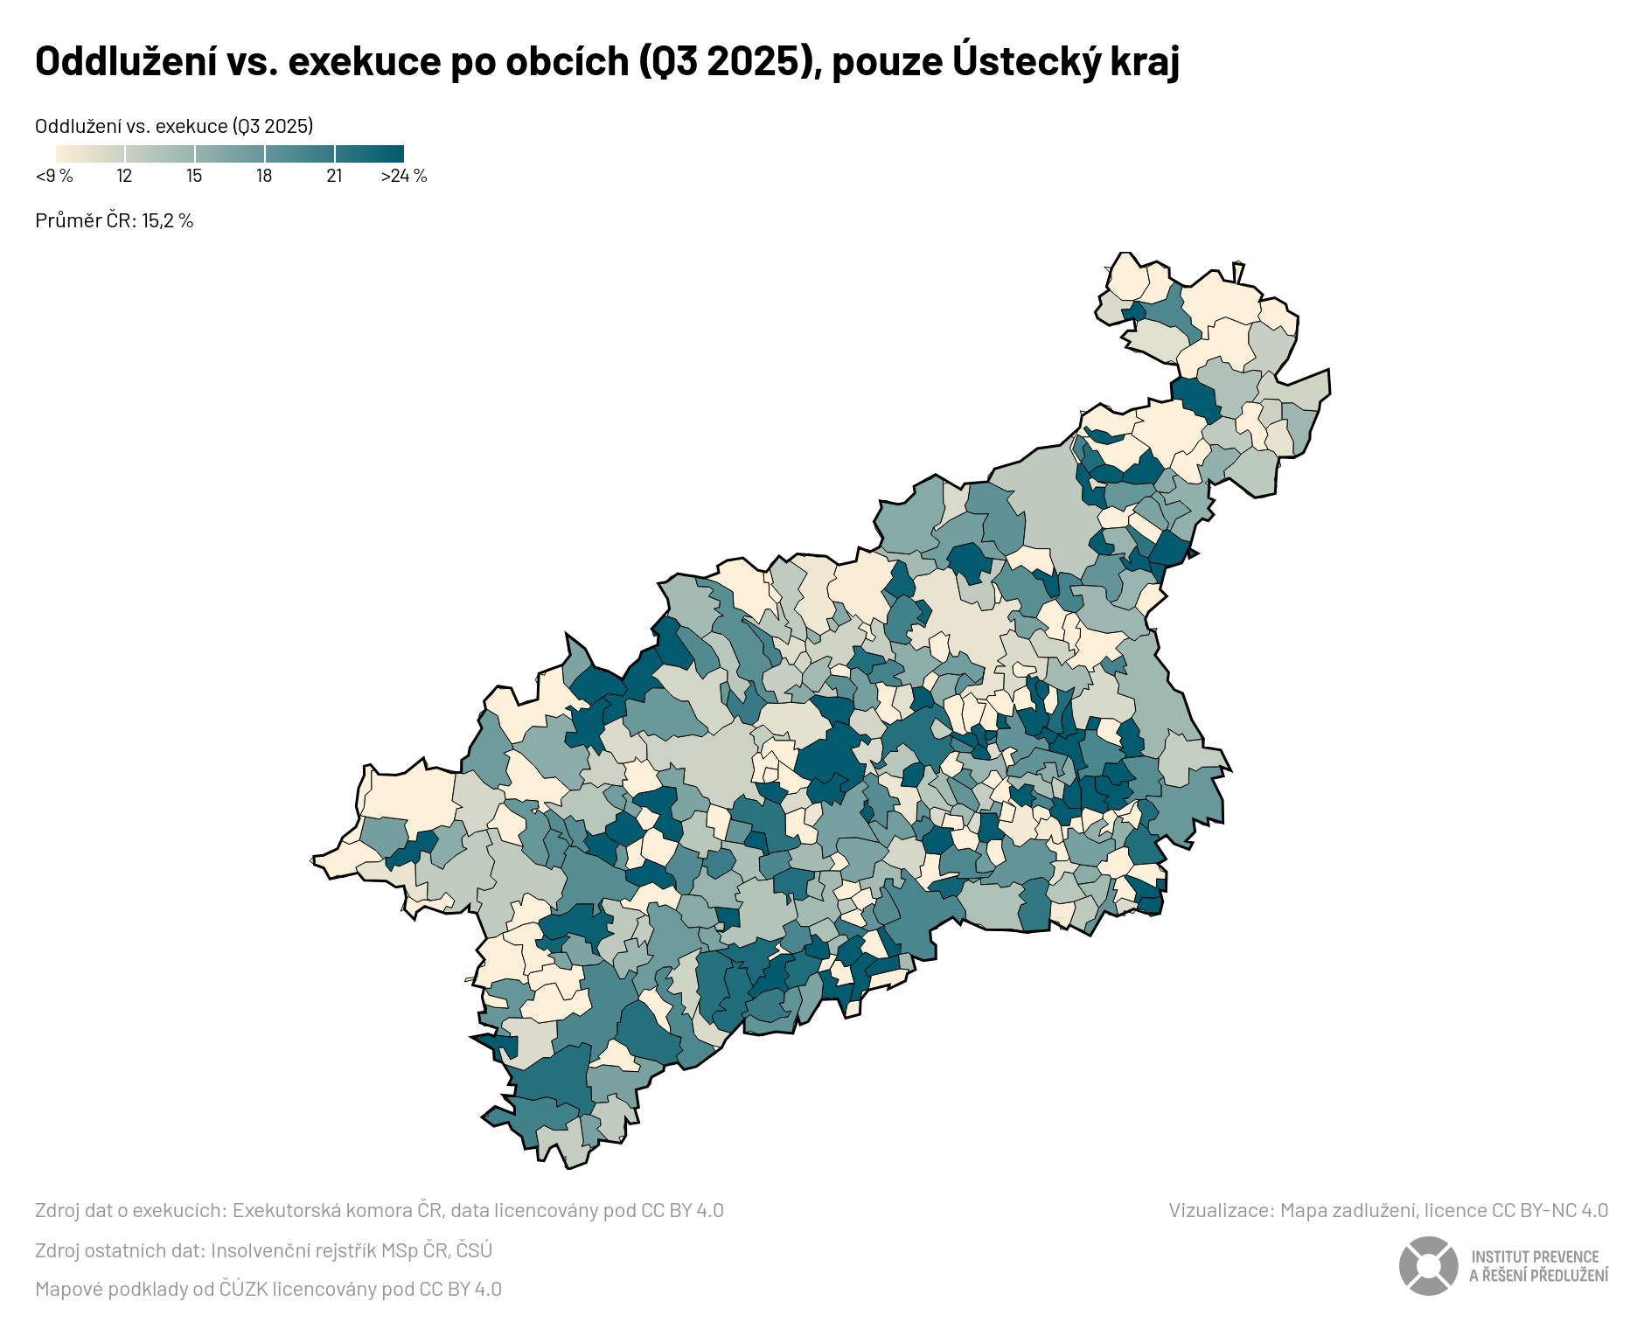
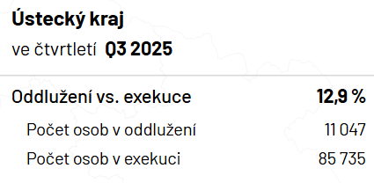
POTENCIÁL ODDLUŽENÍ – ÚSTECKÝ KRAJ

Slide 8
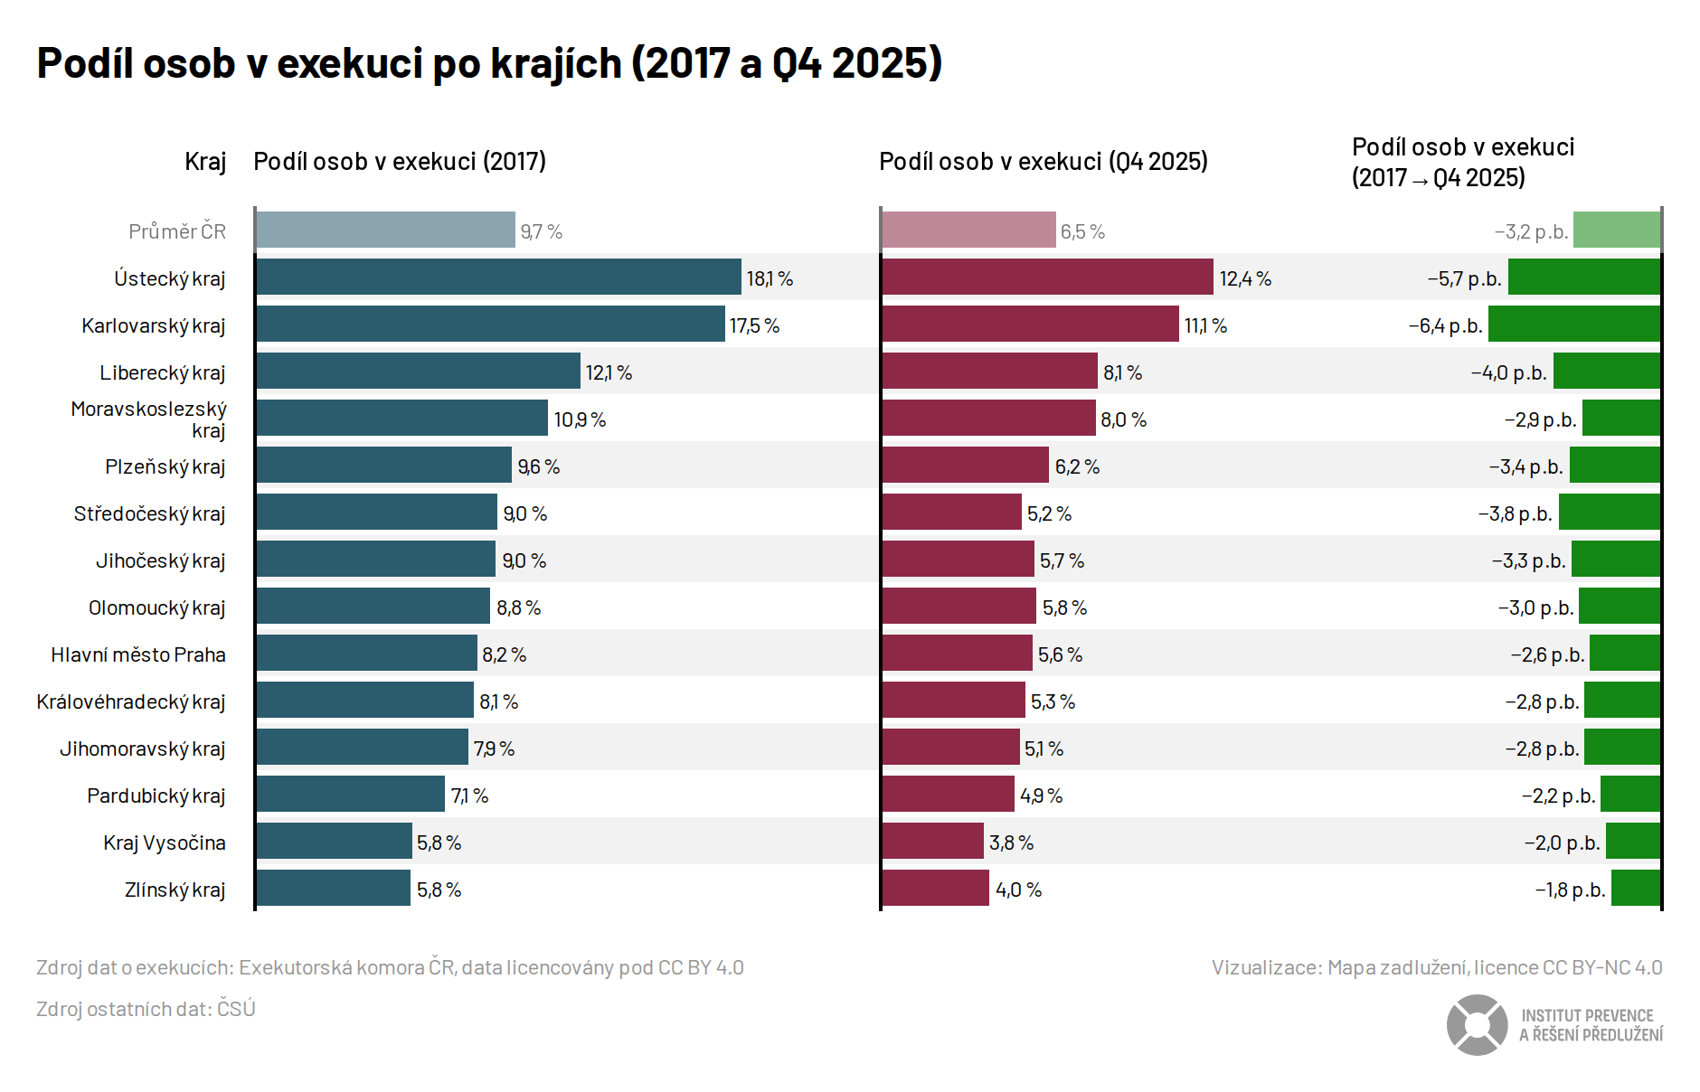
VÝVOJ EXEKUCÍ OD 2017

Slide 9
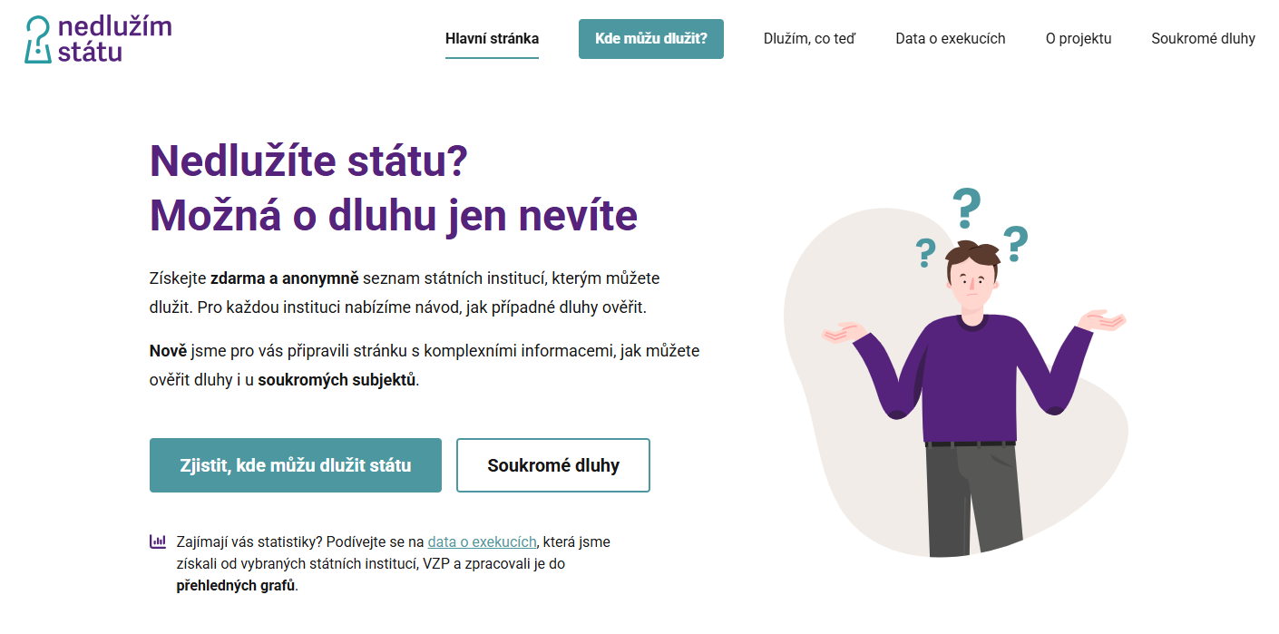
PORTÁL NEDLUŽÍM STÁTU

Slide 10
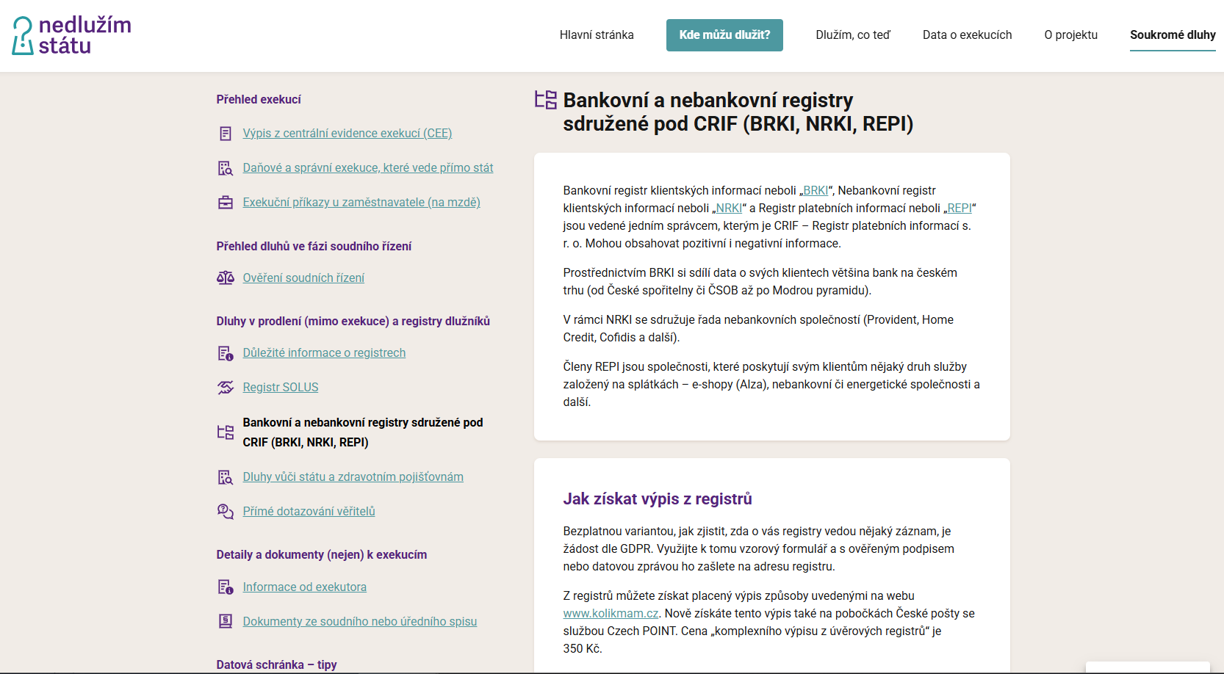
NADPIS
NOVÁ PODSTRÁNKA „Soukromé dluhy“
Prázdné pozadí

Slide 11

NADPIS
KONSORCIUM DLUHOVÝCH PORADEN ČR JE TU PRO VÁS
Prázdné pozadí

Slide 12
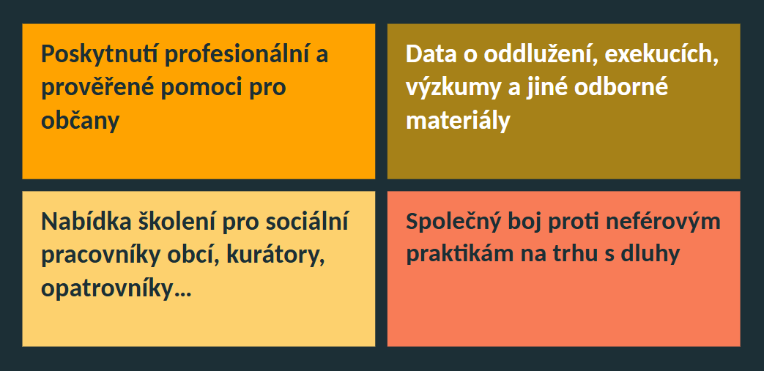
NADPIS
CO MŮŽE KONSORCIUM NABÍDNOUT OBCÍM
Prázdné pozadí

Slide 13
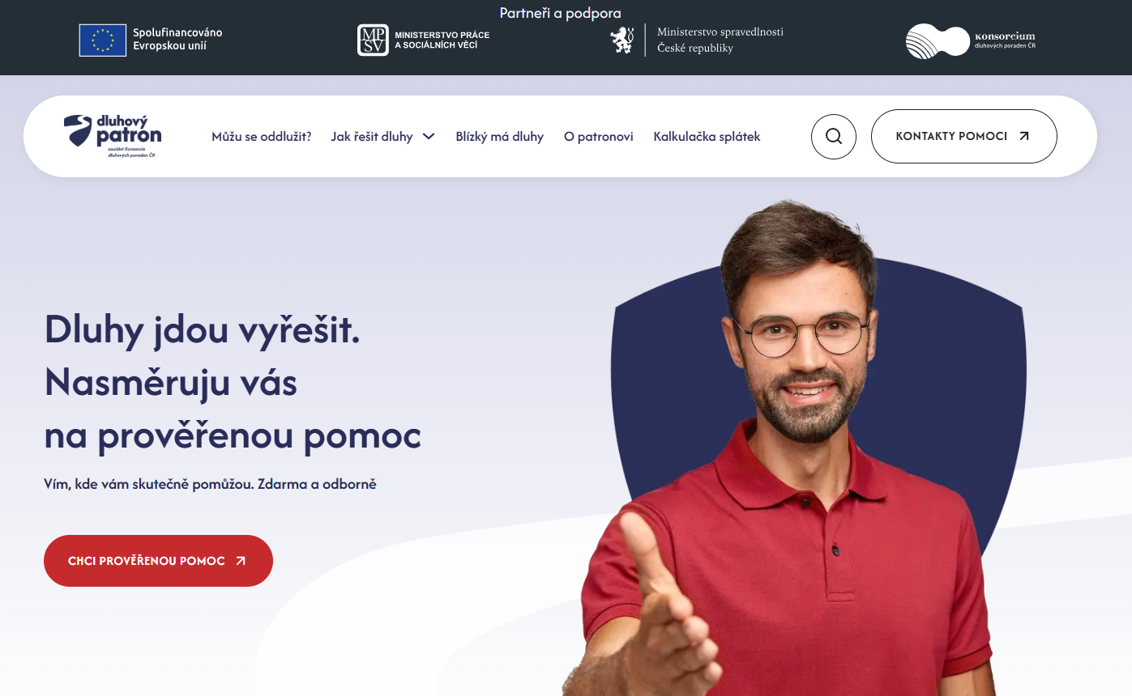
NADPIS
DLUHOVÝ PATRON
Prázdné pozadí

Slide 14
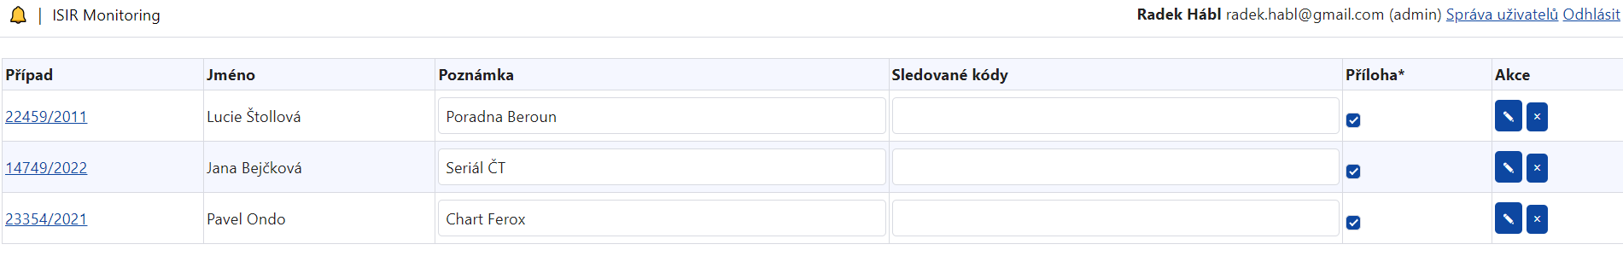
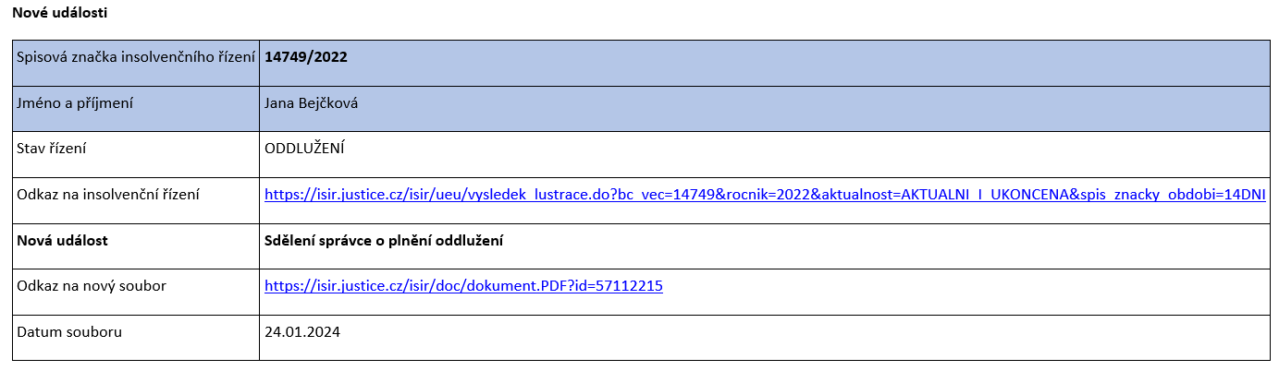
HLÍDAČ KLIENTŮ V INS. REJSTŘÍKU
https://monitor.insolvence.info/

Slide 15
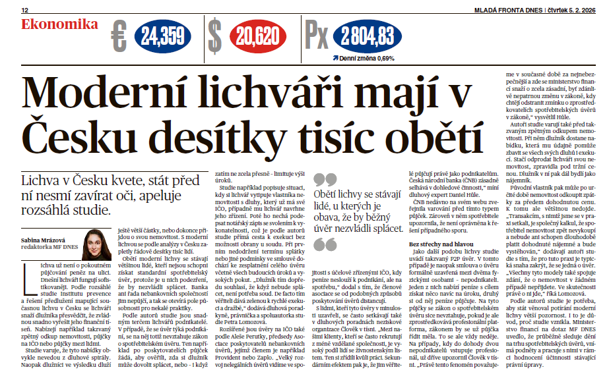
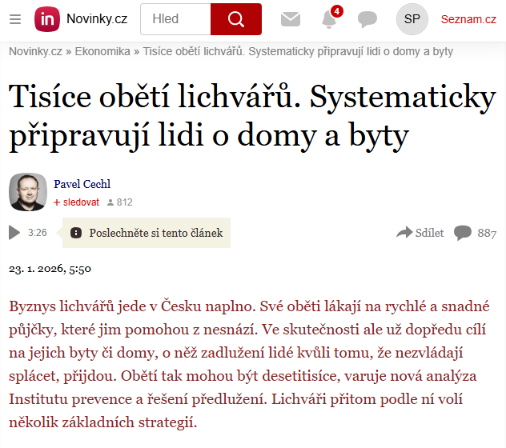
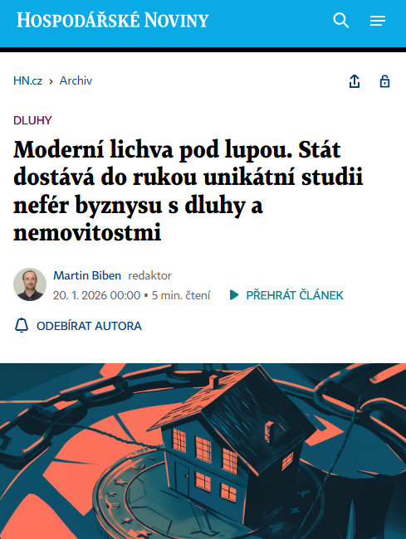
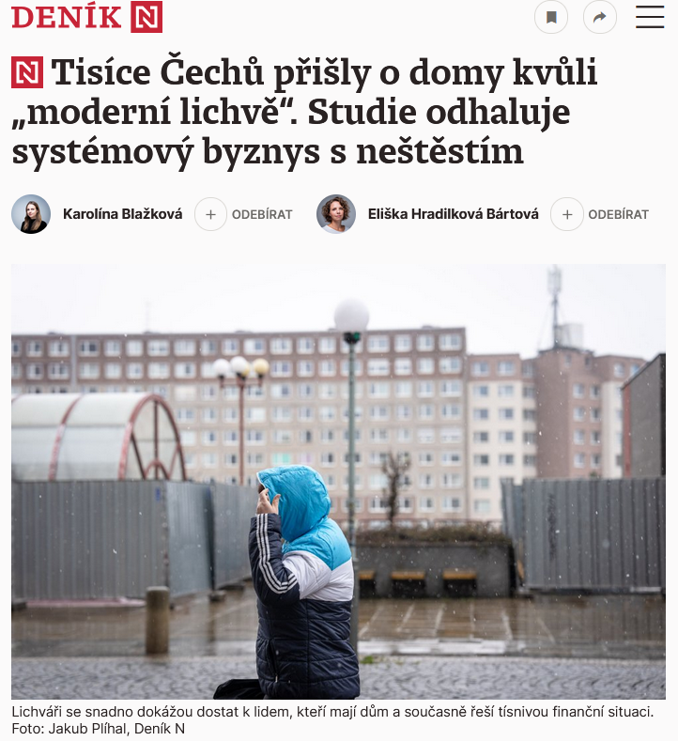
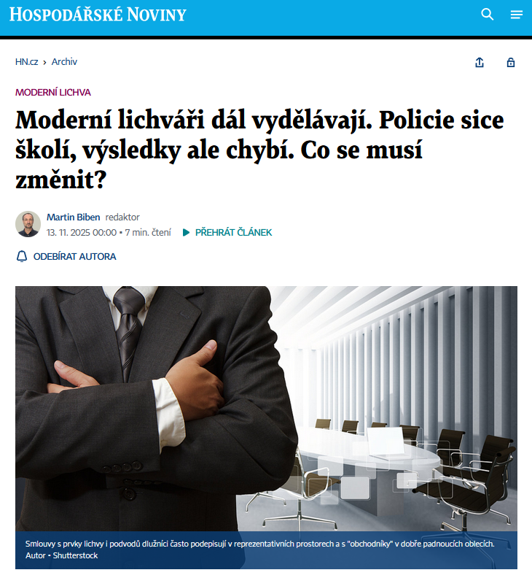
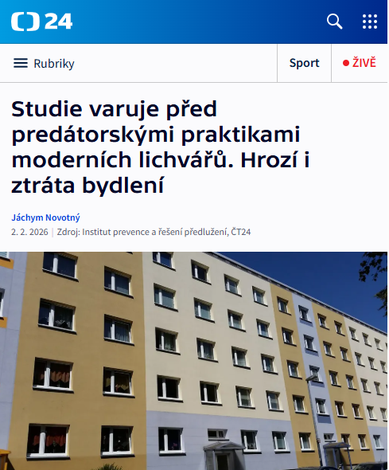
„MODERNÍ LICHVA V PRAXI“

Slide 16
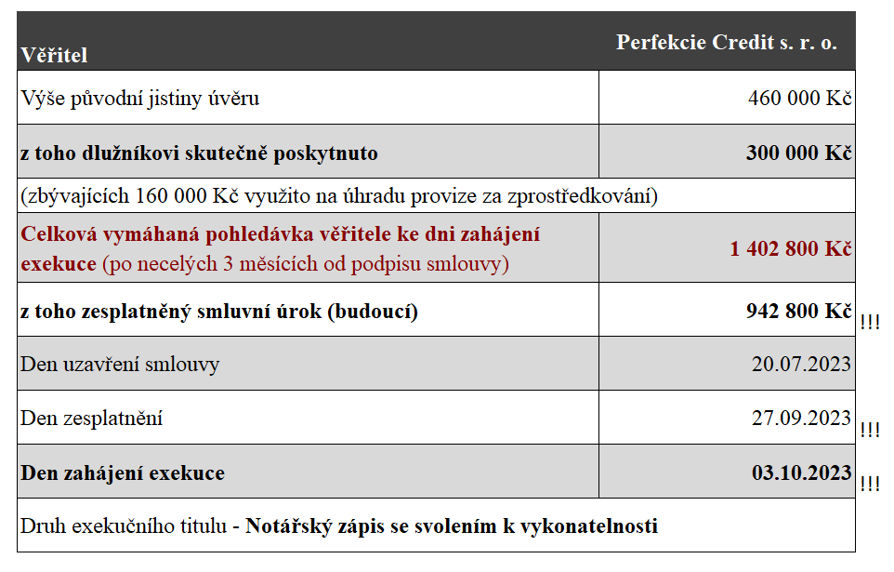
KONKRÉTNÍ PŘÍKLAD – PERFEKCIE CREDIT

Slide 17
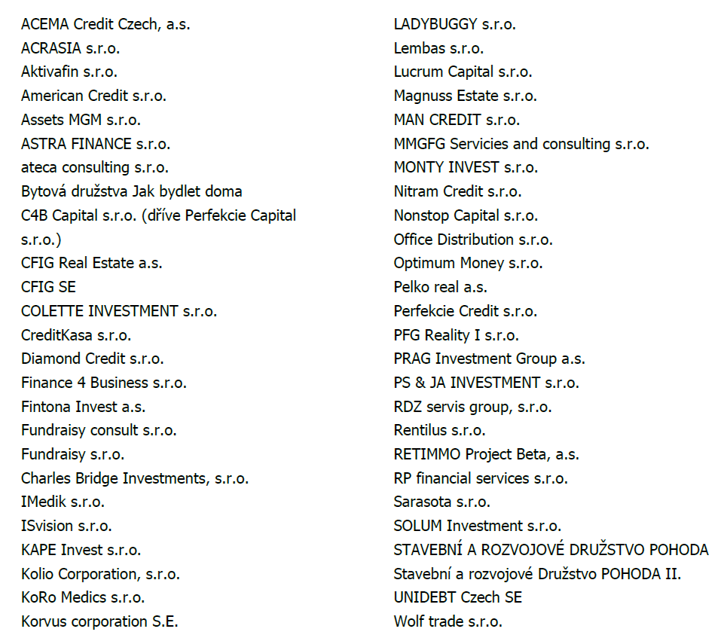

NOVÁ STUDIE „MODERNÍ LICHVA V PRAXI“

Slide 18
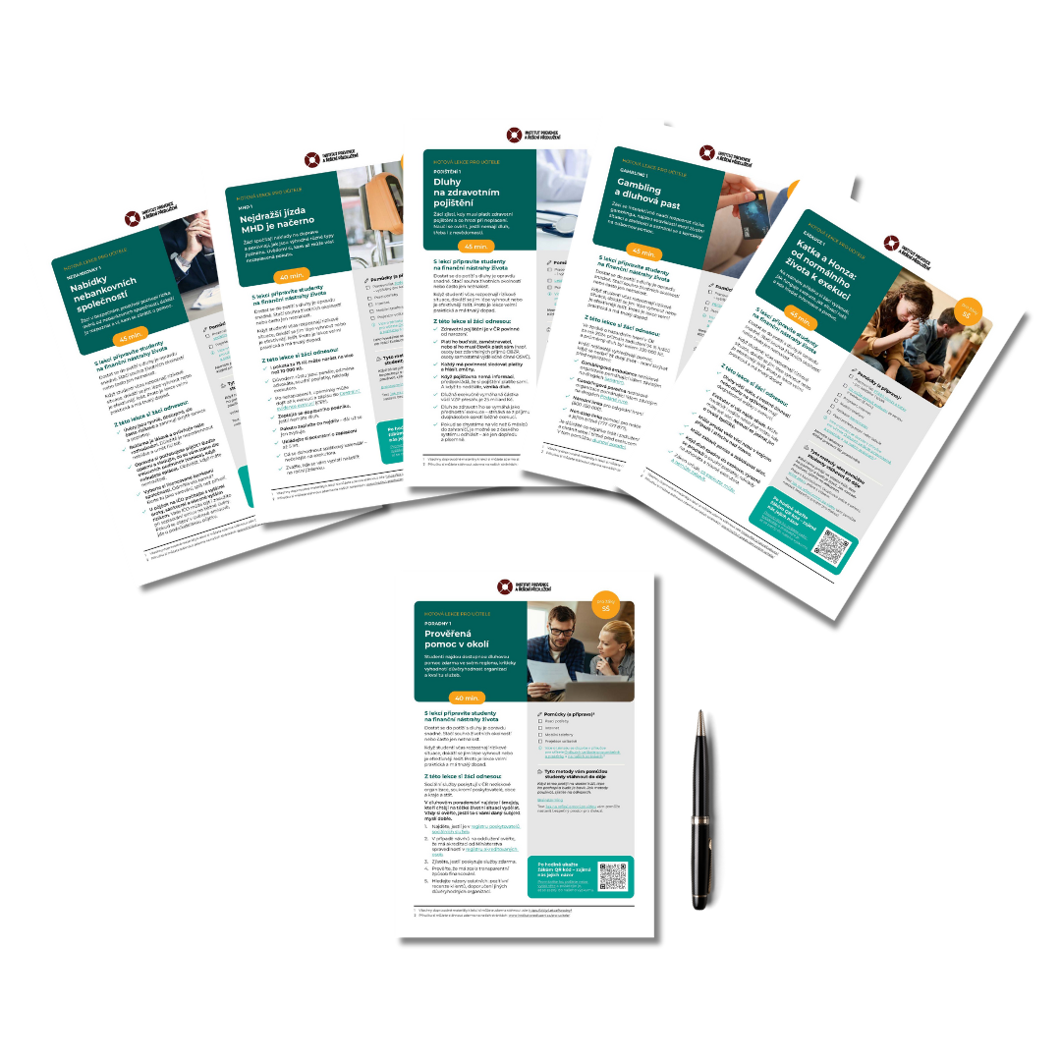
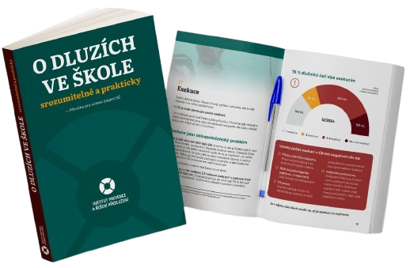
PŘÍRUČKA A HOTOVÉ LEKCE PRO UČITELE SŠ
https://www.institut-predluzeni.cz/pro-ucitele/

Slide 19
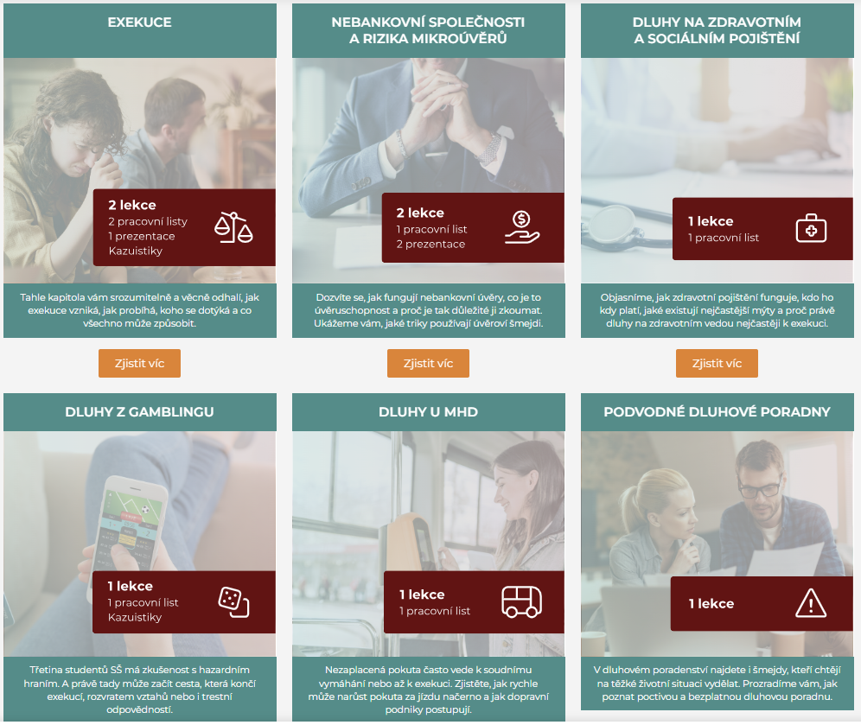
PŘÍRUČKA A HOTOVÉ LEKCE PRO UČITELE SŠ

Slide 20
AKTIVNÍ ZAPOJENÍ OBCÍ A MÍSTNÍCH STAKEHOLDERŮ – PŘÍKLADY DOBRÉ PRAXE NAPŘÍČ ČR
Role obce a propojení institucí (systém)
Obec = koordinátor: pravidelná platforma alespoň 3× ročně (obec/ÚP/OSPOD/škola/terén/dluhová poradna/bytová agenda)
Jeden vstupní kontakt + mapa pomoci (web/leták): kam zavolat, co přinést, co je zdarma, jaké jsou lhůty, kdo mi pomůže
Jednotný postup předávání (triáž + souhlas): „zachytím riziko → nabídnu pomoc → domluvím návaznou službu“
Práce s lokálními daty o zadlužení: pravidelné aktualizace, spolupráce s NNO – projekty dluhového poradenství v lokalitě

Slide 21
AKTIVNÍ ZAPOJENÍ OBCÍ A MÍSTNÍCH STAKEHOLDERŮ – PŘÍKLADY DOBRÉ PRAXE NAPŘÍČ ČR
Kontinuální dlouhodobé učení cílových skupin (CS)
Místo jednorázové akce = cykly ve školách nejen pro vybrané CS jako jsou rodiny v nouzi, mladí 18–26, senioři, opakované exekuce
Case porady 1× měsíčně u složitých případů + jasný case manager
Prevence tam, kde lidi už jsou: škola (žáci+rodiče), ÚP (nástup do evidence), bytová agenda (nedoplatky), terén (první signály)

Slide 22
AKTIVNÍ ZAPOJENÍ OBCÍ A MÍSTNÍCH STAKEHOLDERŮ – PŘÍKLADY DOBRÉ PRAXE NAPŘÍČ ČR
OSVĚTA OBCE A UDRŽITELNOST (PLÁN + MĚŘENÍ)
Komunikační plán obce: krátké dávky pravidelně (měsíčně/2xměsíčně), vždy s kontaktem na pomoc
Školení první linie minimálně 1x ročně (obec/škola/terén): „první pomoc při dluzích“ – jednotný informační materiál a stejné sdělení
Jednoduché ukazatele: kolik lidí nasměrováno, kolik přišlo včas, účast CS, nejčastější typ dluhů → 1× ročně aktualizace plánu
Využití dostupných aktuálních zdrojů a materiálů zaměřených na prevenci

Slide 23

DĚKUJEME ZA POZORNOST
www.institut-predluzenil.cz
radek@institut-predluzeni.cz
bara@institut-predluzeni.cz
www.mapazadluzeni.cz www.konsorciumdp.cz
www.nedluzimstatu.cz www.dluhovypatron.cz

